Slide 1


DCPOM プロジェクト
と
FE-Project について
河合 佑太 (理研 R-CCS)
電脳ミーティング (2020/03/26 )

Slide 2
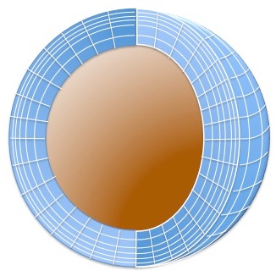
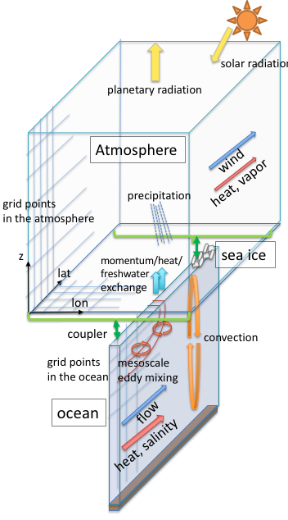
DCPOM: Dennou-Club Planetary Oceanic Model
(https://github.com/gfd-dennou-club/Dennou-OGCM)
惑星気候計算を念頭にした海洋大循環モデル
  力学コア
    一般鉛直座標系で記述した静力学ブジネスク方程式系
  物理パラメタリゼーション
    等密度面混合スキーム, GM スキーム, 対流調節スキーム 等
  数値解法
    水平: 球面調和関数展開に基づくスペクトル法
    鉛直: 有限体積法
  鉛直一次元の海氷熱力学モデルを含む
  スレッド並列計算が可能
  DCPAM と結合することで, 大気海洋海氷結合計算が可能(https://github.com/gfd-dennou-club/Dennou-CCM)
Atm
Sea ice
Coupler
Ocn

Slide 3
DCPOM 公開作業
完了済みの作業
  モデル description の作成 (最低限ですが..)
  DCMODEL で標準としているディレクトリ構造への変更
  ソースコード, ディレクトリ一覧の作成
  インストールガイドの作成
  Web ページの作成
未完了の作業
  チュートリアル(サンプル計算集?)の作成
  三次元全球海洋モードやプロセス並列で走らせた時の動作確認

Slide 4
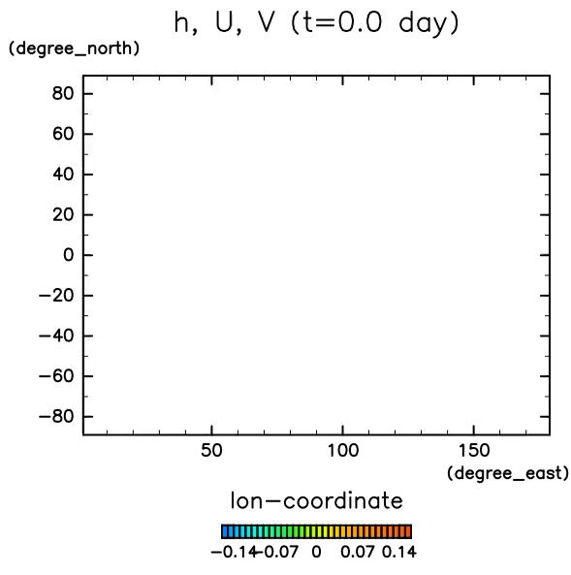
岸を取り扱える海洋大循環モデルの試作品:
立方球面格子系 & 不連続ガラーキン法
全球浅水モデルによる
風成循環の数値実験
(Munk model の球面・非線形版)
Ne=10, Np=5 で計算(空間 6 次精度)
半球だけ海
海岸線
陸
海
風応力を指定
海洋深さ 5 km
三次元傾圧海洋モデルへ拡張

Slide 5
最近の試み:
不連続ガラーキン法(DGM) による力学コア
経緯
  岸あり海モデルを作るに当たって, DGM を適用した力学コアのコードを書きためてきた (昨年の電脳 MTG で紹介した)
  SCALE library の流体スキーム拡充, 力学コアの高精度化の研究(理研でのお仕事)に活用できるので, ライブラリ化を進めている.

Slide 6
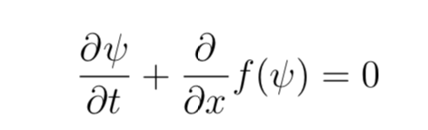
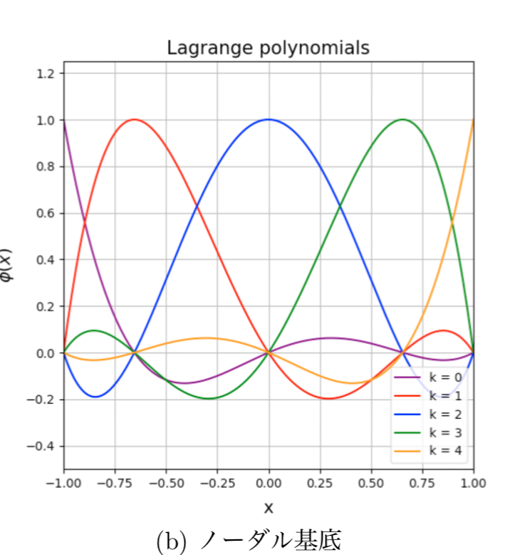
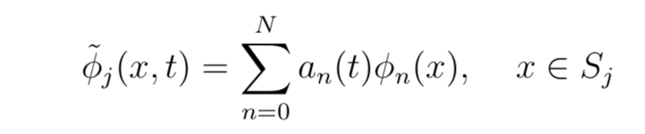
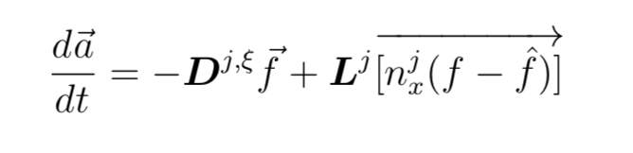
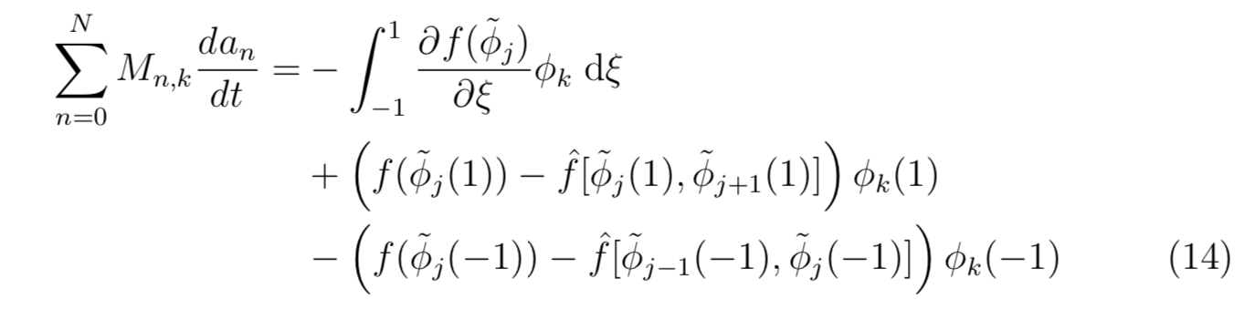
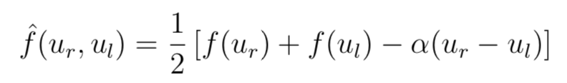
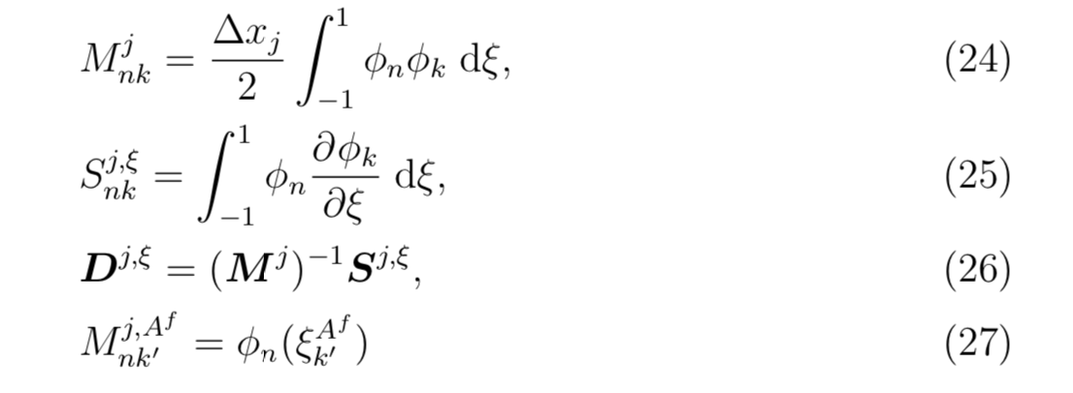
不連続ガラーキン法の概要
1次元スカラー保存則を考える
計算領域を分割し, 各要素内の変数の分布を, 有限個の展開関数の和として表現する
(要素境界で不連続で良い)
ガラーキン近似を適用する.
フラックス項を部分積分する(弱形式).
お好きなら, さらに, 部分積分する(強形式).
行列表現
ここで,
<- 流体ライブラリとしては, この行列の構築, 効率的な行列-ベクトル積演算に注力れば良い
要素境界のフラックスは, 数値流速により評価.
(フラックスの連続性を担保)
スキームの特徴
複雑な計算領域でも, 空間高精度化が容易
演算の局所性が高い. 並列効率が高い

Slide 7
ライブラリの構造
ファイル
MeshField
Comm1d
MeshFieldComm2d
MeshFieldComm3d
数学,
アルゴリズム 等
file_history_meshfield
メッシュ
polyniominal
MeshField
CommBase
mesh
_rectdom2d
mesh
_cubedsphere2d
mesh
_cubedom3d
sparsepat
場データ
linalgebra
MeshField1d
MeshField2d
MeshField3d
time_manager
mesh_linedom1d
MeshField
Base
mesh_base1d
mesh_base2d
mesh_base3d
要素
mesh_base
LocalMeshField1d
LocalMeshField2d
line_
elemet
quadrilateral_
elemet
hexahedral_
elemet
LocalMeshField3d
localmesh_base1d
localmesh_base2d
LocalMeshFieldBase
localmesh_base3d
elemet_
base1d
elemet_
base2d
elemet_
base3d
汎化
集約orコンポジション
localmesh_base
入出力, カレンダー等は
SCALE ライブラリを内部で呼ぶ
依存
elemet_base
実現

Slide 8
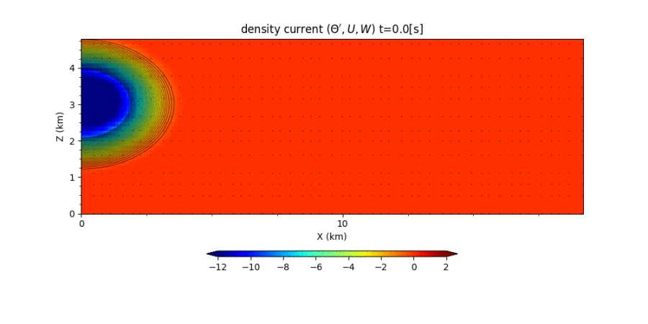
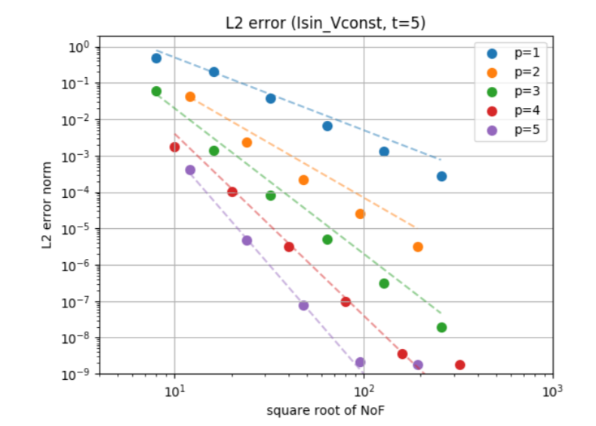
FE-Project (https://github.com/ywkawai/FE-Project)
不連続ガラーキン法による高精度力学コアを開発
現状
  データ構造, 流体計算の部分をライブラリ化
    ファイル IO 等の足回りは, SCALE library を使用
  2, 3 次元 regular 領域の非静力学大気モデルの力学コアを提供
    2 次元プロセス並列 +スレッド並列 を適用可
  計算性能や力学スキームの物理表現の検証を行いやすい枠組みの作成
密度流(Straka et al., 1993)のテストケース
ライブラリの妥当性チェック
(線形移流方程式の数値解の収束性)
課題
  昔書いた, 2 次元, 3 次元 立方球面コードを取り込む.
  SCALE library の物理過程と coupling させる.

Slide 9
付録

Slide 10
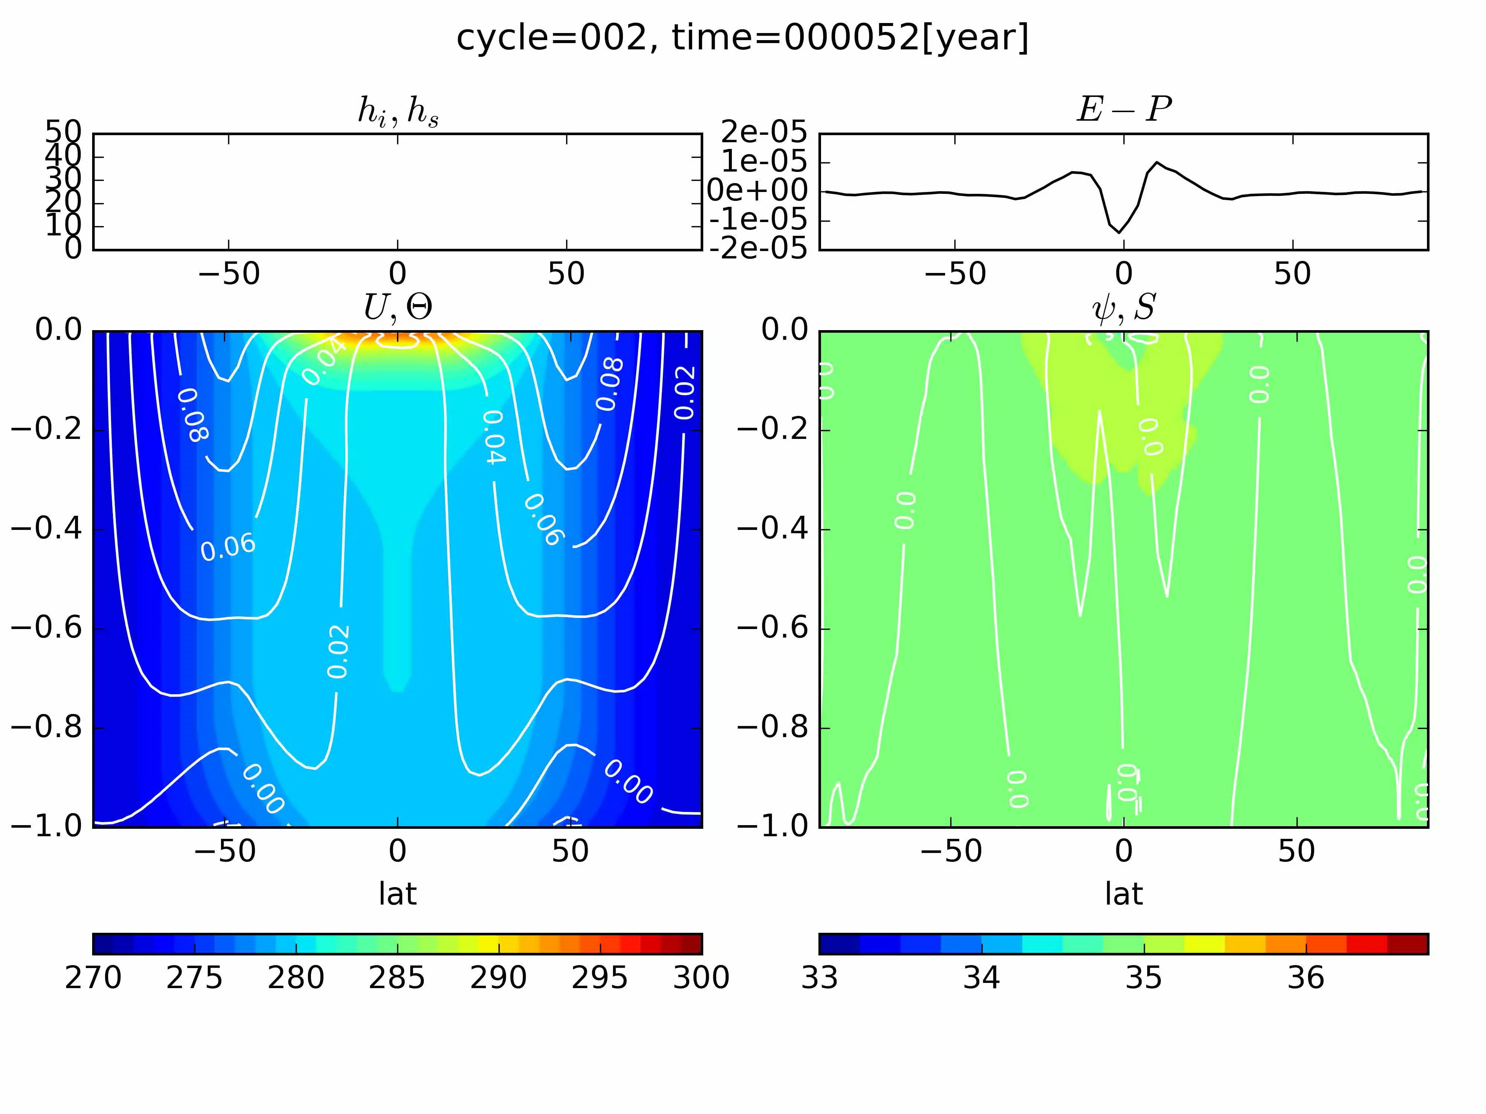
DCPOM の計算例 (海惑星気候計算の海洋, 海氷場)
海氷厚さ
蒸発量 – 降水量
海惑星設定
惑星パラメータ: 地球と同様
結合した大気モデル
  DCPAM
  三次元
  設定は, Ishiwatari et al. (2007) の沼惑星の気候実験と同様
海洋海氷モデルは軸対称
初期条件: 静止大気海洋
積分時間: 2 万年
東西流, 温位
子午面循環, 塩分

Slide 11
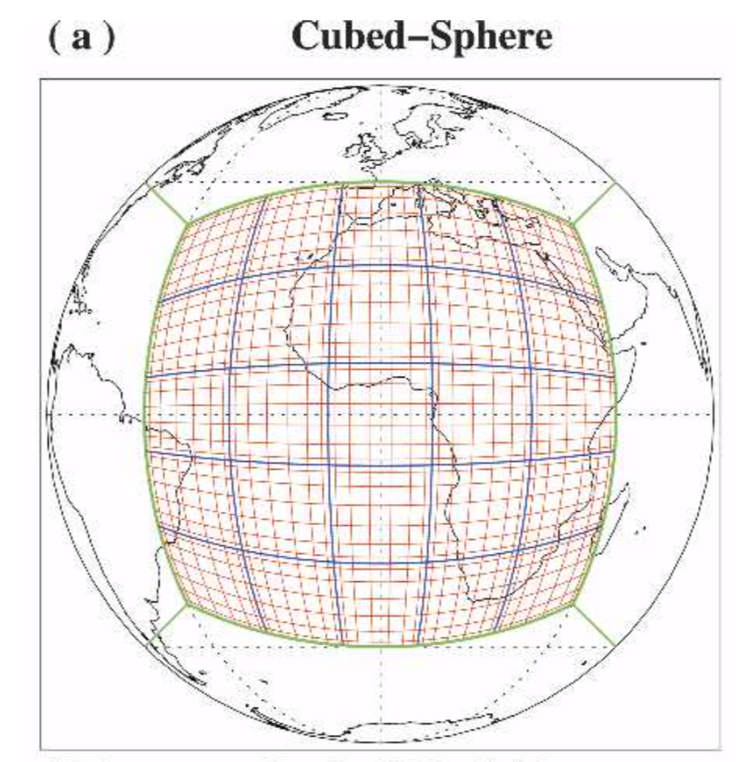
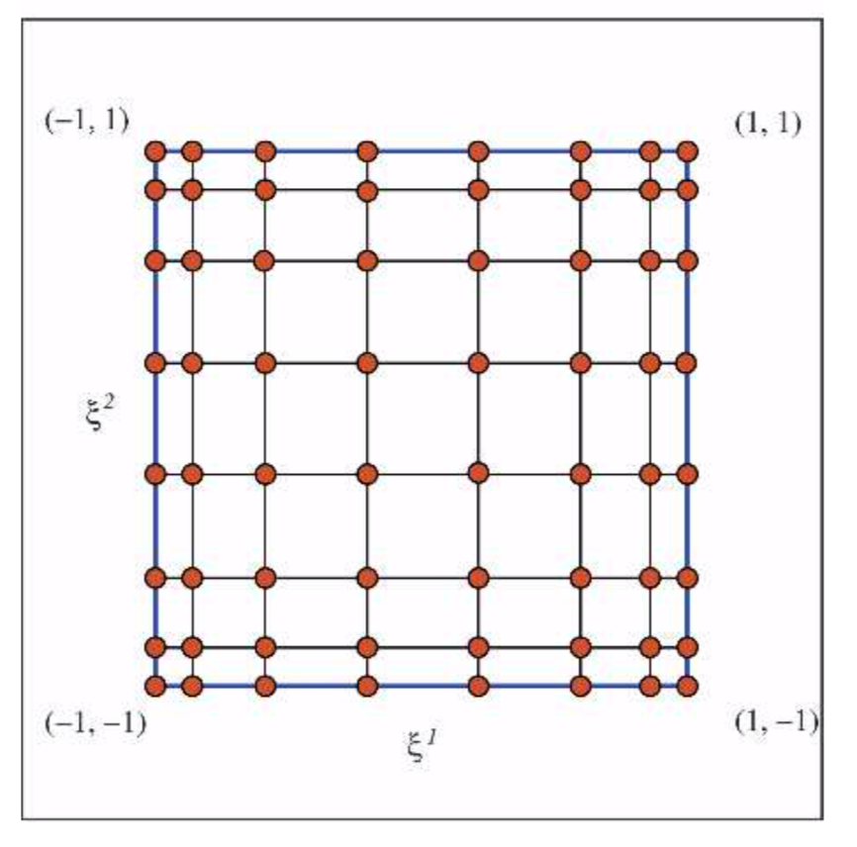
DCPOM (3): その他の試み
岸を取り扱える海洋大循環モデルの試作品
  正二十面体格子系による全球浅水モデル
    有限体積法(TRiSK; Ringler et al., 2010), 不連続ガラーキン法を使用
  立方球面格子系による全球浅水モデル
    不連続ガラーキン法を使用
    プロセス並列&スレッド並列計算 可
多重格子法(hp-multigrid)による圧力ポアソン方程式のソルバ
立方球面格子系におけるメッシュ分割
各要素内の節点配置
(Legendre- Gauss-Lobatto nodes)
      習得した数値的技術は,
      SPML や SCALE 力学コアに貢献できる(?)
Nair(2005)

Slide 12
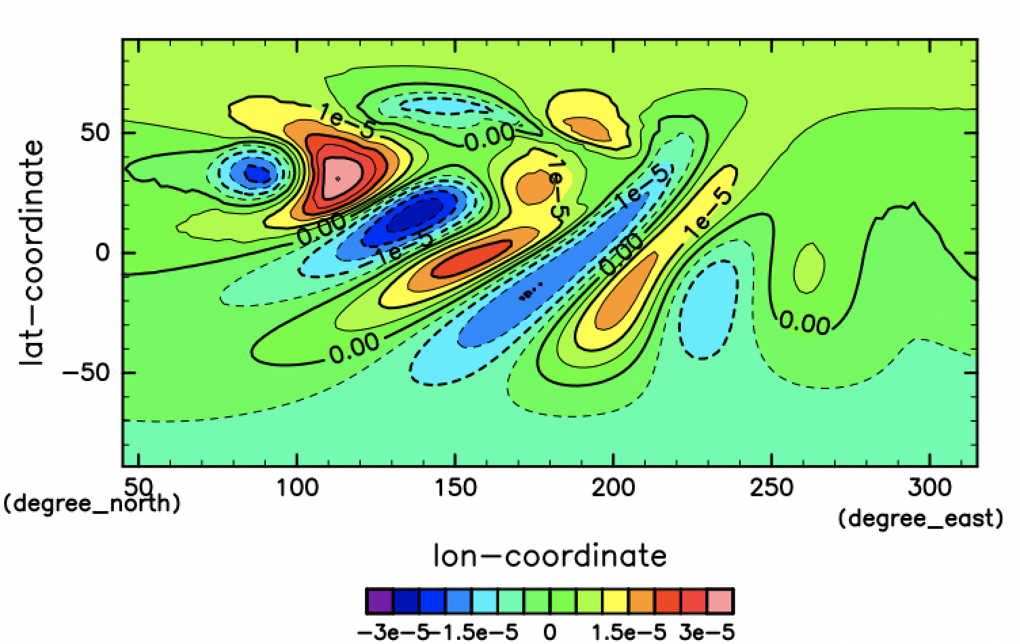
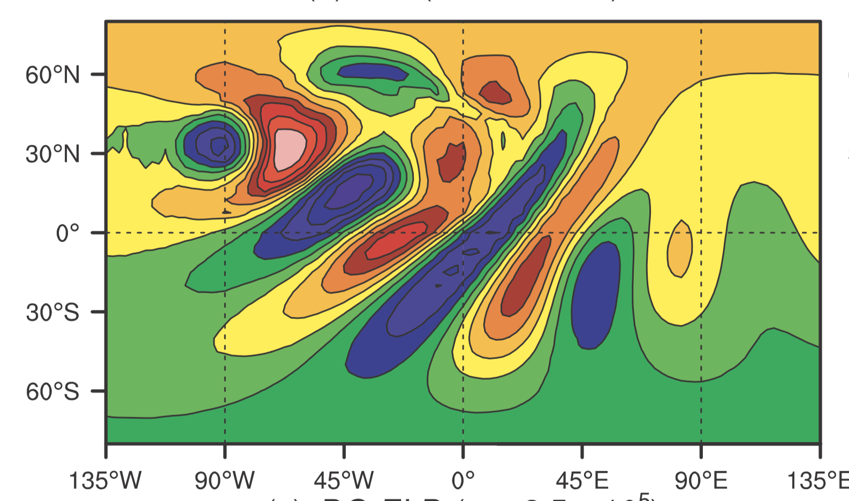
岸を取り扱える海洋大循環モデルの試作品:
立方球面格子系 & 不連続ガラーキン法
(去年のスライド)
地形性ロスビー波のテストケース (Williamson et al. (1992) Test case 5), 7 日後の相対渦度
本モデル
Ne=9, Np=5
(空間6次精度)
Nair (2009)
ノート PC で数分

